Slide 1
Kalkulus Integral
Metode Substitusi (Integral Tak Tentu)
Abadi – Universitas Negeri Surabaya

Slide 2
Sejauh ini kita telah memelajari tentang konsep integral. Teorema Fundamental Kalkulus secara spesifik menunjukkan hubungan antara antiturunan dan fungsi integrand.
Berikut aturan dasar integrasi yang telah kita kenal.

Slide 3
Aturan Dasar Integrasi (Thomas’ Calculus Hal. 435.)

Slide 4
Metode Substitusi
Pada praktiknya menentukan antiturunan lebih sulit daripada menentukan turunan suatu fungsi.
Kebanyakan aturan-aturan dasar integrasi tidak dapat digunakan secara langsung.
Metode substitusi merupakan salah satu metode untuk memanipulasi integrand agar aturan integrasi dapat digunakan untuk menentukan antiturunan fungsi.

Slide 5

Metode Substitusi Integral Tak Tentu
Contoh
Hitung integral tak tentu berikut
$∫8x^{3}{\left(2x^{4}+7\right)}^{7}dx.$
Notes:
Kerjakan di onenote dan Cek jawaban di sini dengan menurunkan

Slide 6

Metode Substitusi Integral Tak Tentu
Contoh
Hitung integral tak tentu berikut
$\int{\frac{dx}{\sqrt{2x+1}}}$.
$.$
Notes:
Kerjakan di Onenote dan Cek jawaban di sini dengan menurunkan

Slide 7
Langkah-langkah menggunakan metode substitusi
Prinsipnya adalah melakukan penggantian variabel
$$\int{f\left(g\left(x\right)\right)g^{′}\left(x\right)dx=\int{f\left(u\right)du).}}$$
Pilih substitusi $u=g\left(x\right).$ Biasanya merupakan bagian dalam dari fungsi komposit.
Hitung $du=g^{′}\left(x\right)dx.$
Tulis ulang ke dalam bentuk variabel $u$.
Hitunglah hasil integralnya dalam $u$.
Ganti $u$ dengan $g(x)$ untuk mendapatkan hasil integral dalam $x.$
Periksa jawaban Anda dengan menurunkan kembali.

Slide 8
Teorema (Metode Substitusi)
Teorema
Jika $u=g(x)$ adalah fungsi yang terdiferensialkan dan memiliki selang $I$ sebagai rangenya, dan jika $f$ kontinu pada $I,$ maka
$$\int{f\left(g\left(x\right)\right)g^{′}\left(x\right)dx=\int{f\left(u\right)du.}}$$
Pelajari Buktinya di buku Thomas’Calculus hal. 286.

Slide 9

Metode Substitusi Integral Tak Tentu
Contoh
Hitung integral tak tentu berikut
$\int{\frac{x^{2}}{x^{3}+5}dx}$.
$.$
Notes:
Kerjakan di Onenote dan Cek jawaban di sini dengan menurunkan

Slide 10
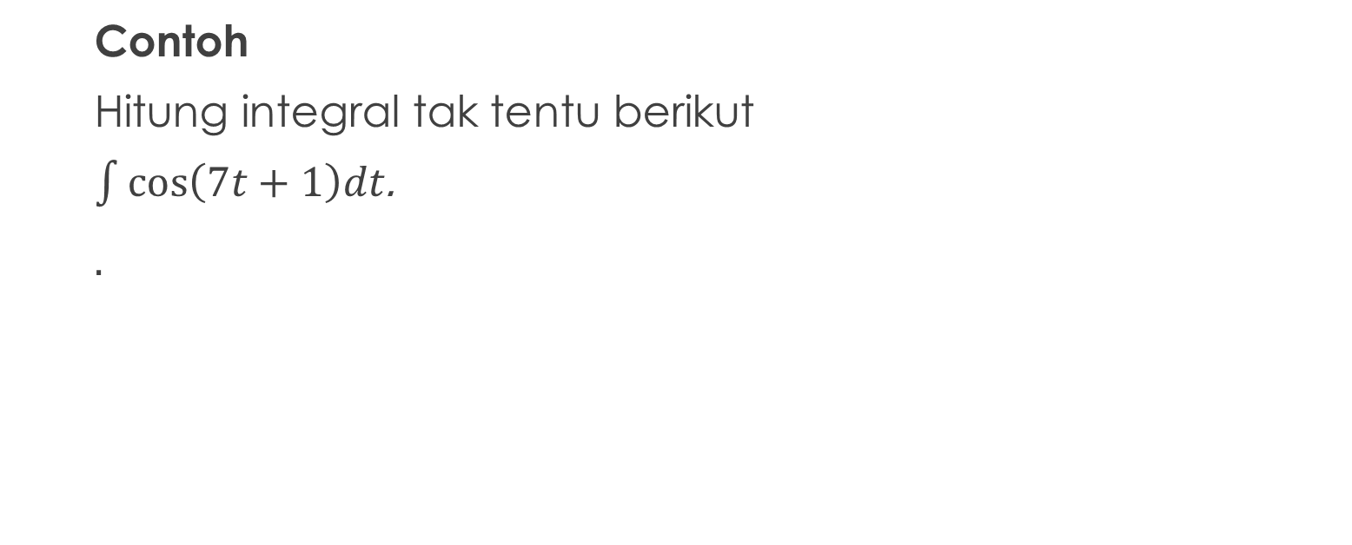
Metode Substitusi Integral Tak Tentu
Contoh
Hitung integral tak tentu berikut
$\int{\cos\left(7t+1\right)dt}$.
$.$
Notes:
Kerjakan di Onenote dan Cek jawaban di sini dengan menurunkan

Slide 11
Diskusikan
Jelaskan bagaimana Anda menentukan integral berikut
$\int{\cos^{2}{x} dx}$
$\int{\frac{x^{3}+5}{x^{2}}dx}$
Notes:
Jelaskan transformasi khusus untuk cos^2 dan sin^2

Slide 12
Latihan
Kerjakan sebanyak-banyaknya soal latihan di subbab 5.5. No 1 – 64 buku Thomas’ Calculus.

